Slide 1
Уроки доброты

Slide 2
Цель: нравственное воспитание детей, учить быть сдержанными и доброжелательными, уметь работать в коллективе, развитие связной речи, работать над выразительностью речи, продолжать знакомить со стихами поэтов о добре и зле.

Slide 3
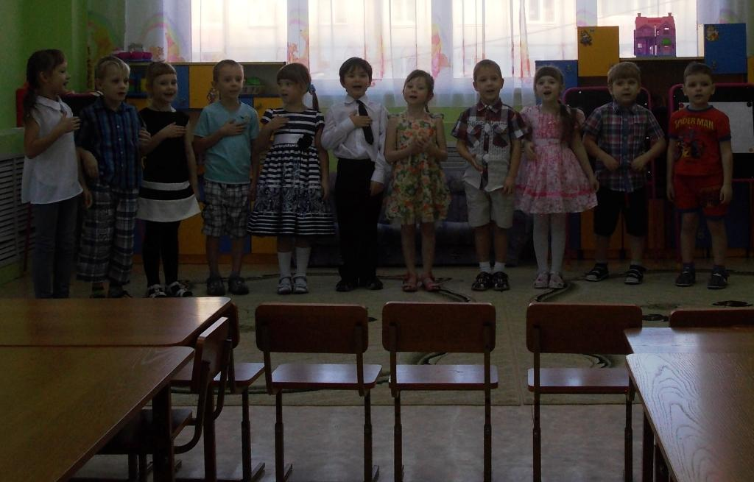

Slide 4
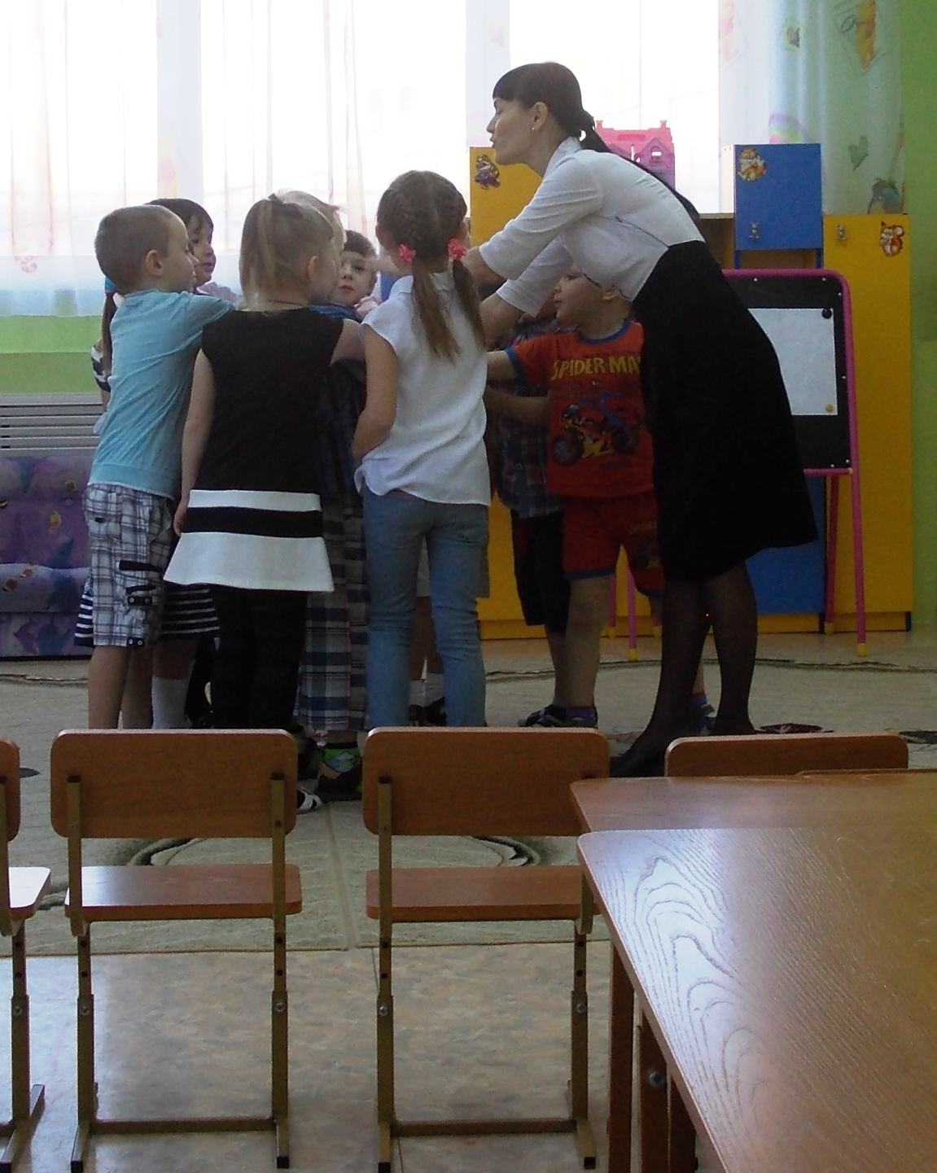
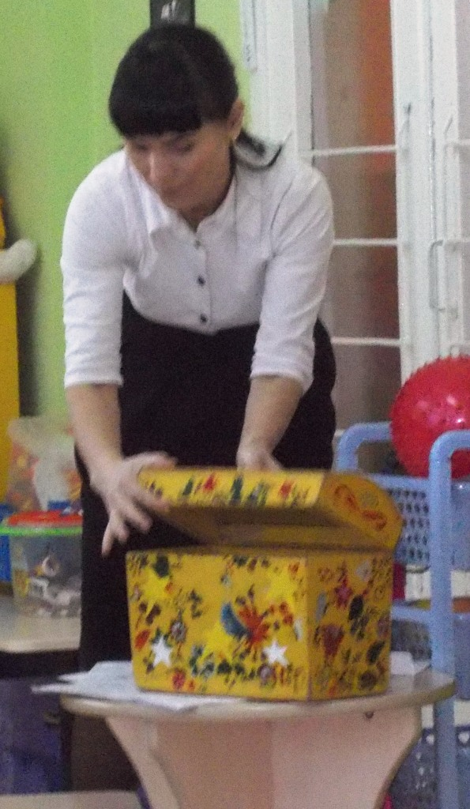

Slide 5
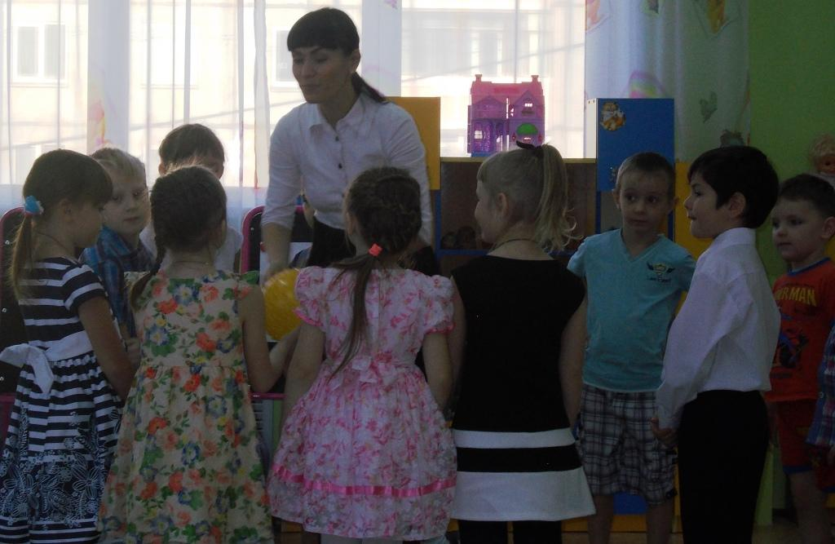

Slide 6
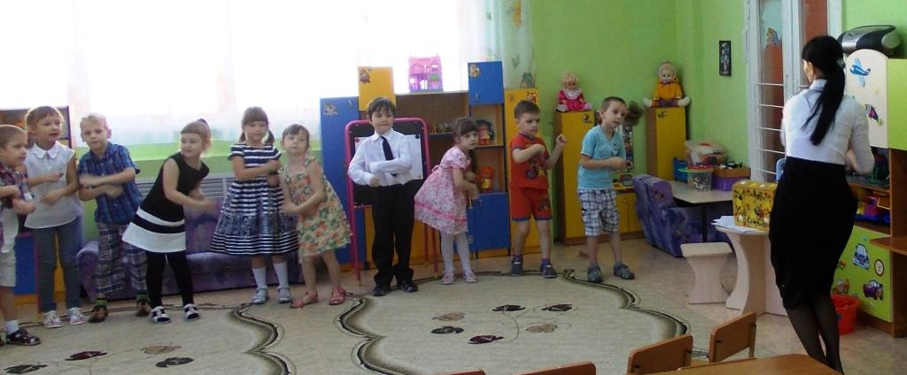
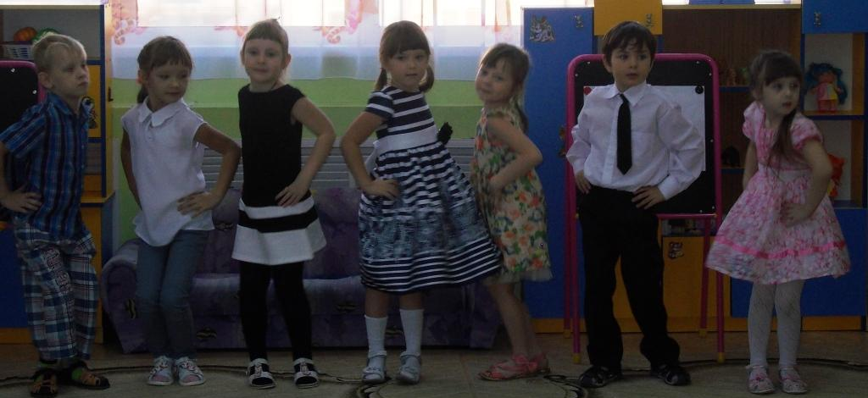

Slide 7
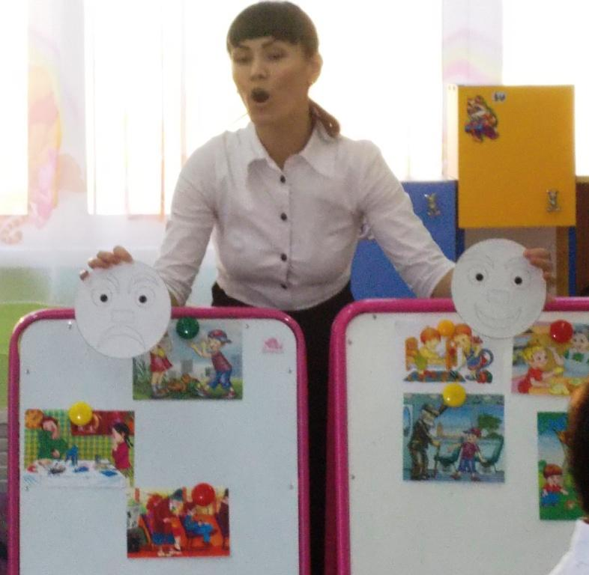

Slide 8
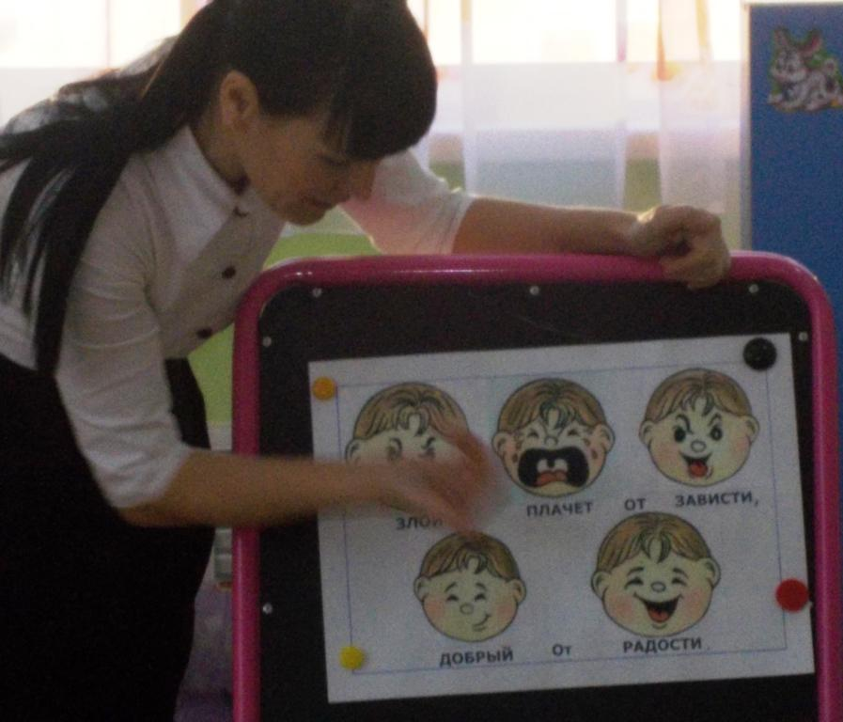

Slide 9
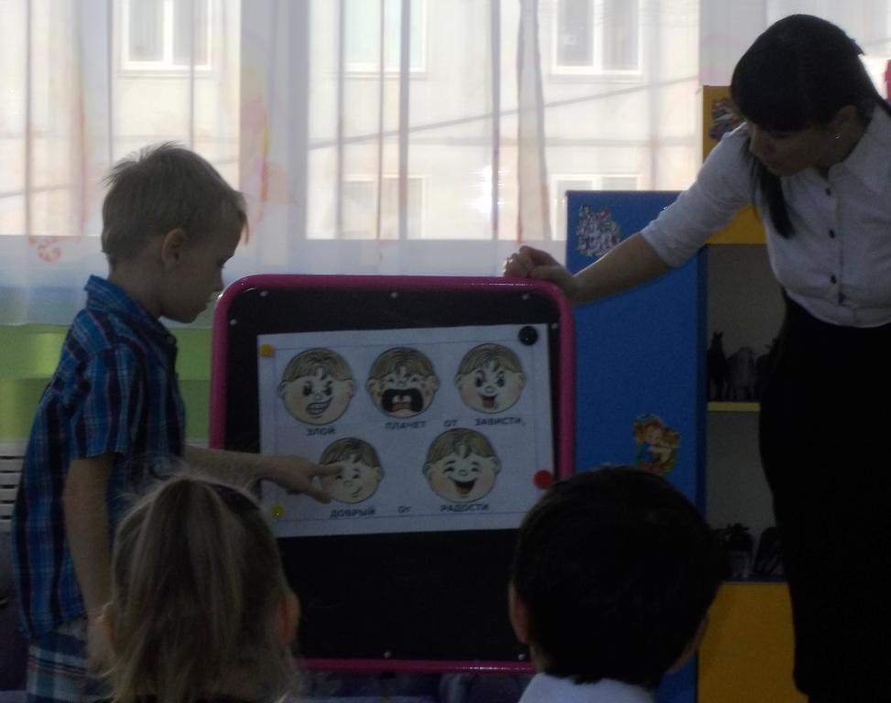

Slide 10
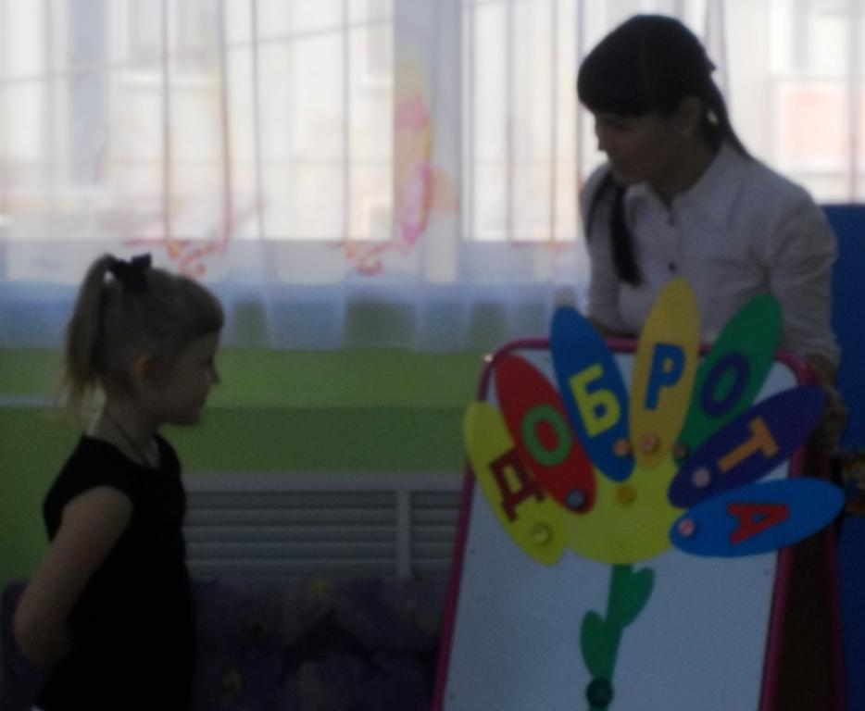

Slide 11
